Slide 1


Électricité — Solutions / Habitations uni- et multi-familiales

Slide 2

Facteurs déterminants en construction résidentielle
Viabilité et efficacité énergétique
Réduction du coût global des projets
Sécurité pour les occupants ainsi que pour les installateurs

Slide 3
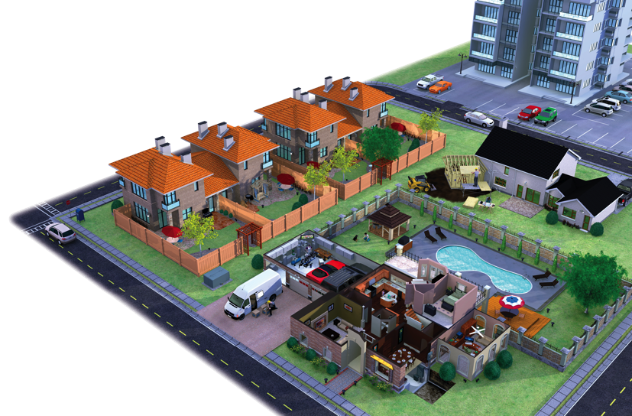
Solutions techniques T&B pour tous les projets résidentiels
Maisons unifamiliales
Habitations multi-familiales, y inclus les tours d’habitation et les tours de copropriétés
Nouvelles constructions
Rénovations et remaniements
Additions aux structures existantes

Slide 4







Questions relatives à la construction d’habitations uni- et multi-familiales
Service continu et viabilité
Réduction du coût global des projets
Mise à la terre et continuité des masses
Sécurité
Qualité, efficacité et fiabilité de l’alimentation
Protection contre les températures extrêmes
Protection contre l’infiltration de liquides

Slide 5
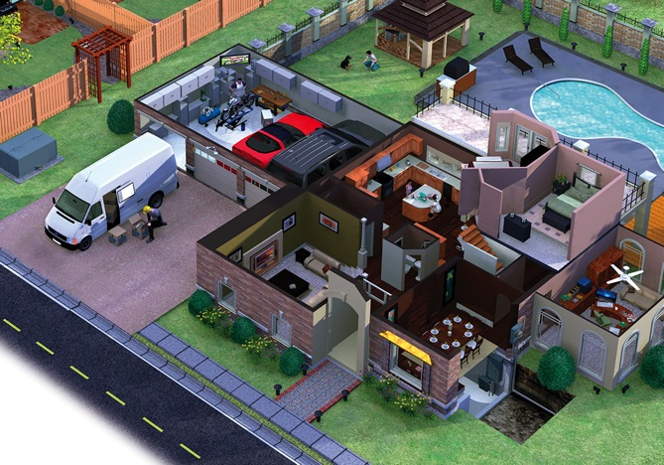

Service continu et viabilité

Slide 6

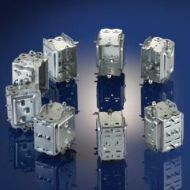
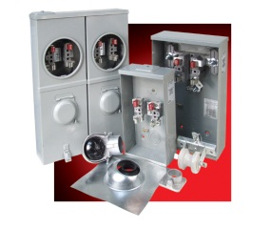
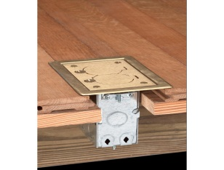
Service continu et viabilité
Marques Thomas & Betts pour le service continu et la viabilité
L’évolution en technologie et en réglementation est cause de changements en construction d’habitations uni- et multi-familiales.
Thomas & Betts mise sur les solutions électriques novatrices qui ne sont pas seulement durables et conservent leur intégrité pendant de nombreuses années mais qui sont assez souples pour convenir aux exigences et besoins futurs.
Blackburn^{md}
Carlon^{md}
Iberville^{md}
Marrette^{md}
Microlectric^{md}
NuTek^{md}
Red•Dot^{md}
Steel City^{md}
Iberville^{md}
Boîtes LHTQ
Microlectric^{md}
Socles de compteurs
Steel City^{md}
Boîtes de sol résidentielles

Slide 7
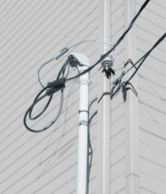
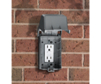

Service continu et viabilité
Marques Thomas & Betts pour le service continu et la viabilité
Dans l’industrie de la construction résidentielle, un seul point de rupture risque d’entraîner des conséquences majeures telles une reprise coûteuse des travaux et des pertes significatives de bénéfices.
Blackburn^{md}
Carlon^{md}
Iberville^{md}
Marrette^{md}
Microlectric^{md}
NuTek^{md}
Red•Dot^{md}
Steel City^{md}
Blackburn^{md} /Carlon^{md} /Microlectric^{md}
Connecteurs de branchement aérien
Carlon^{md}
Boîtes pour centre multimédia
Red•Dot^{md}
Ciouvercles Code Keeper^{mc}
étanches en service

Slide 8
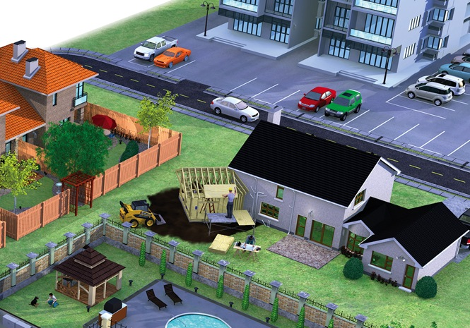

Réduction du coût global des projets

Slide 9
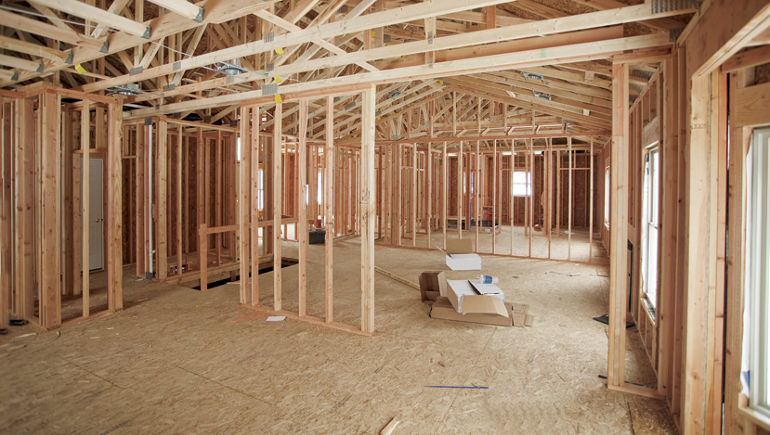

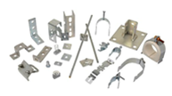

Réduction du coût global des projets
Marques Thomas & Betts pour la réduction du coût global des projets
Le marché résidentiel comprend beaucoup plus que les maisons unifamiliales. Pour les tours d’habitation et de copropriété, les besoins sont très différents de ceux d’une maison de 2000 pieds carrés. Grands espaces, souvent répétés, murs coupe-feu et colombages en acier sont des différences qui exigent des solutions à leur mesure. Le besoin en main-d’oeuvre est multiplié et l’efficacité devient le mot clé dans la réduction du coût global des projets.
Blackburn^{md}
Carlon^{md}
Iberville^{md}
Marrette^{md}
Microlectric^{md}
NuTek^{md}
Steel City^{md}
Iberville^{md}
Boîtes LHTQ
Steel City^{md}
Boîtes et accessoires pour
avertisseur d’incendie
Superstrut^{md}
Système de structure et
d’accessoires métalliques

Slide 10

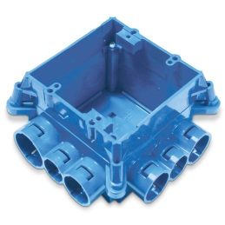
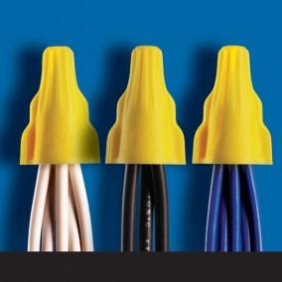
Réduction du coût global des projets
Marques Thomas & Betts pour la réduction du coût global des projets
La conjoncture économique actuelle est un défi pour les constructeurs. Les projets sur le point de débuter sont souvent mis en doute et soumis à des études plus approfondies.
L’objectif est de rendre les projets plus économiques dans leur ensemble afin qu’isl soient viables.
Thomas & Betts peut vous venir en aide pour surmonter les défis inhérents aux coupures de prix sans risquer l’intégrité de vos projets.
Blackburn^{md}
Carlon^{md}
Iberville^{md}
Marrette^{md}
Microlectric^{md}
NuTek^{md}
Steel City^{md}
Carlon^{md}
Système TENM
Marrette^{md}
Connecteurs de fils
à installation par torsion

Slide 11
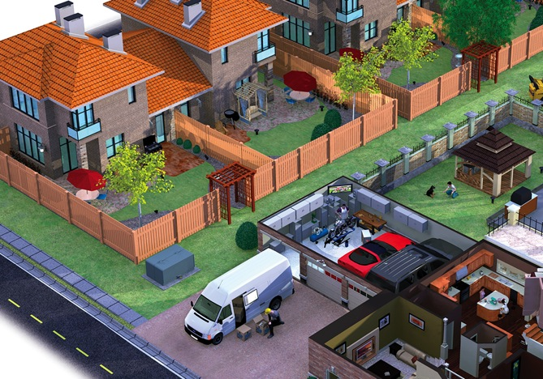

Mise à la terre et continuité des masses

Slide 12
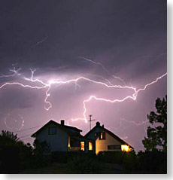
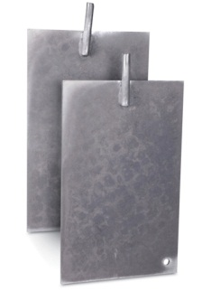
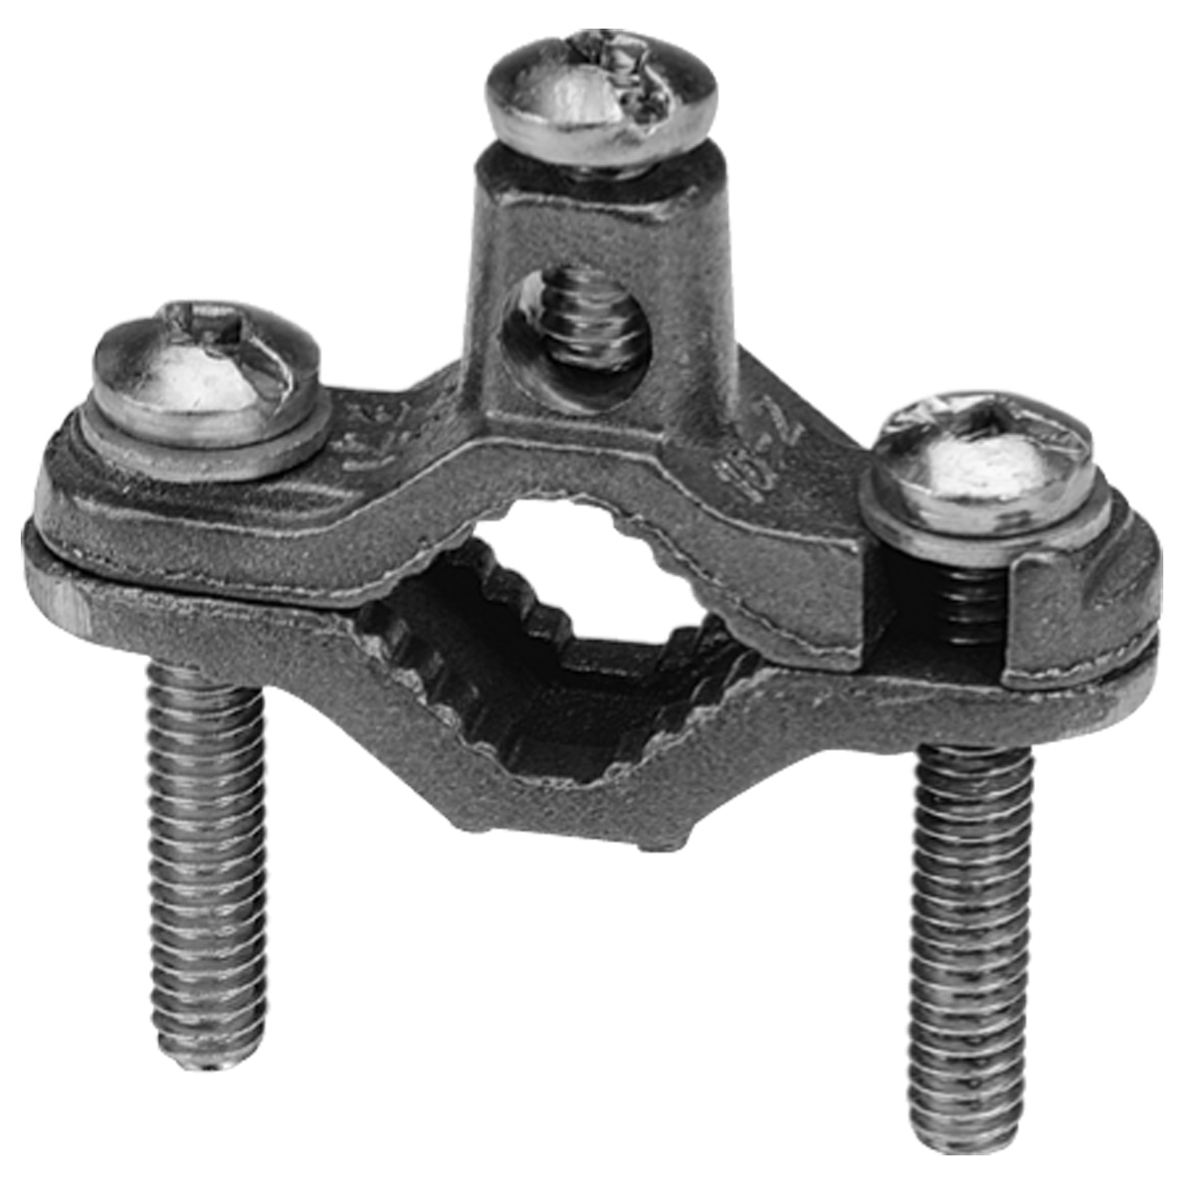
Mise à la terre et continuité des masses
Marques Thomas & Betts pour la mise à la terre et la continuité des masses
Thomas & Betts fabrique une large gamme de produits pour la mise à la terre et la continuité des masses qui vous permettent de raccorder électriquement tous les articles métalliques hors tension dans une pièce ou un édifice pour protéger contre les chocs électriques.
Blackburn^{md}
Iberville^{md}
Blackburn^{nd}
Plaques de terre
Iberville^{md}
Collets pour tuyaux et
tiges de terre

Slide 13


Mise à la terre et continuité des masses
Marques Thomas & Betts pour la mise à la terre et la continuité des masses
Un système électrique mis à la terre de façon non appropriée risque de causer des pannes d’alimentation qui se traduisent souvent en problèmes de sécurité.
Blackburn^{md}
Iberville^{md}
^{Blackburnmd}
^{Connecteurs à compression}
^{E-Z-Groundmd}
^{Blackburnmd}
^{Connecteurs mécaniques}
^{de mise à la terre}

Slide 14
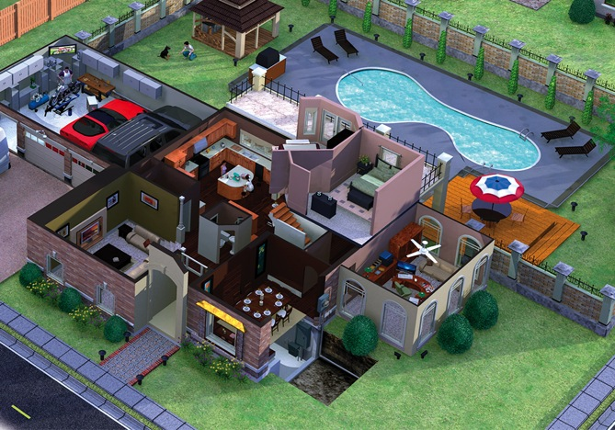

Sécurité

Slide 15
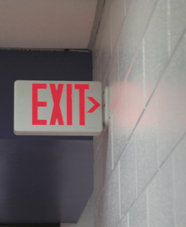


Sécurité
Marques Thomas & Betts pour la sécurité
Fiez-vous à Thomas & Betts pour l’éclairage de secours, les enseignes de sortie, les produits d’identification et les solutions pour la gestion des fils pour n’importe quelle application dans n’importe quel type de bâtiment résidentiel.
Carlon^{mc}
Emergi-Lite^{md}
E-Z-CODE^{md}
Lumacell^{md}
Ready-Lite^{md}
Red•Dot^{md}
Steel City^{md}
Emergi-Lite^{md}/Lumacell^{md}/Ready-Lite^{md}
Enseignes de sortie
E-Z-CODE^{md}
Étiquettes, affiches et enseignes
de secours et rubans de barricade

Slide 16
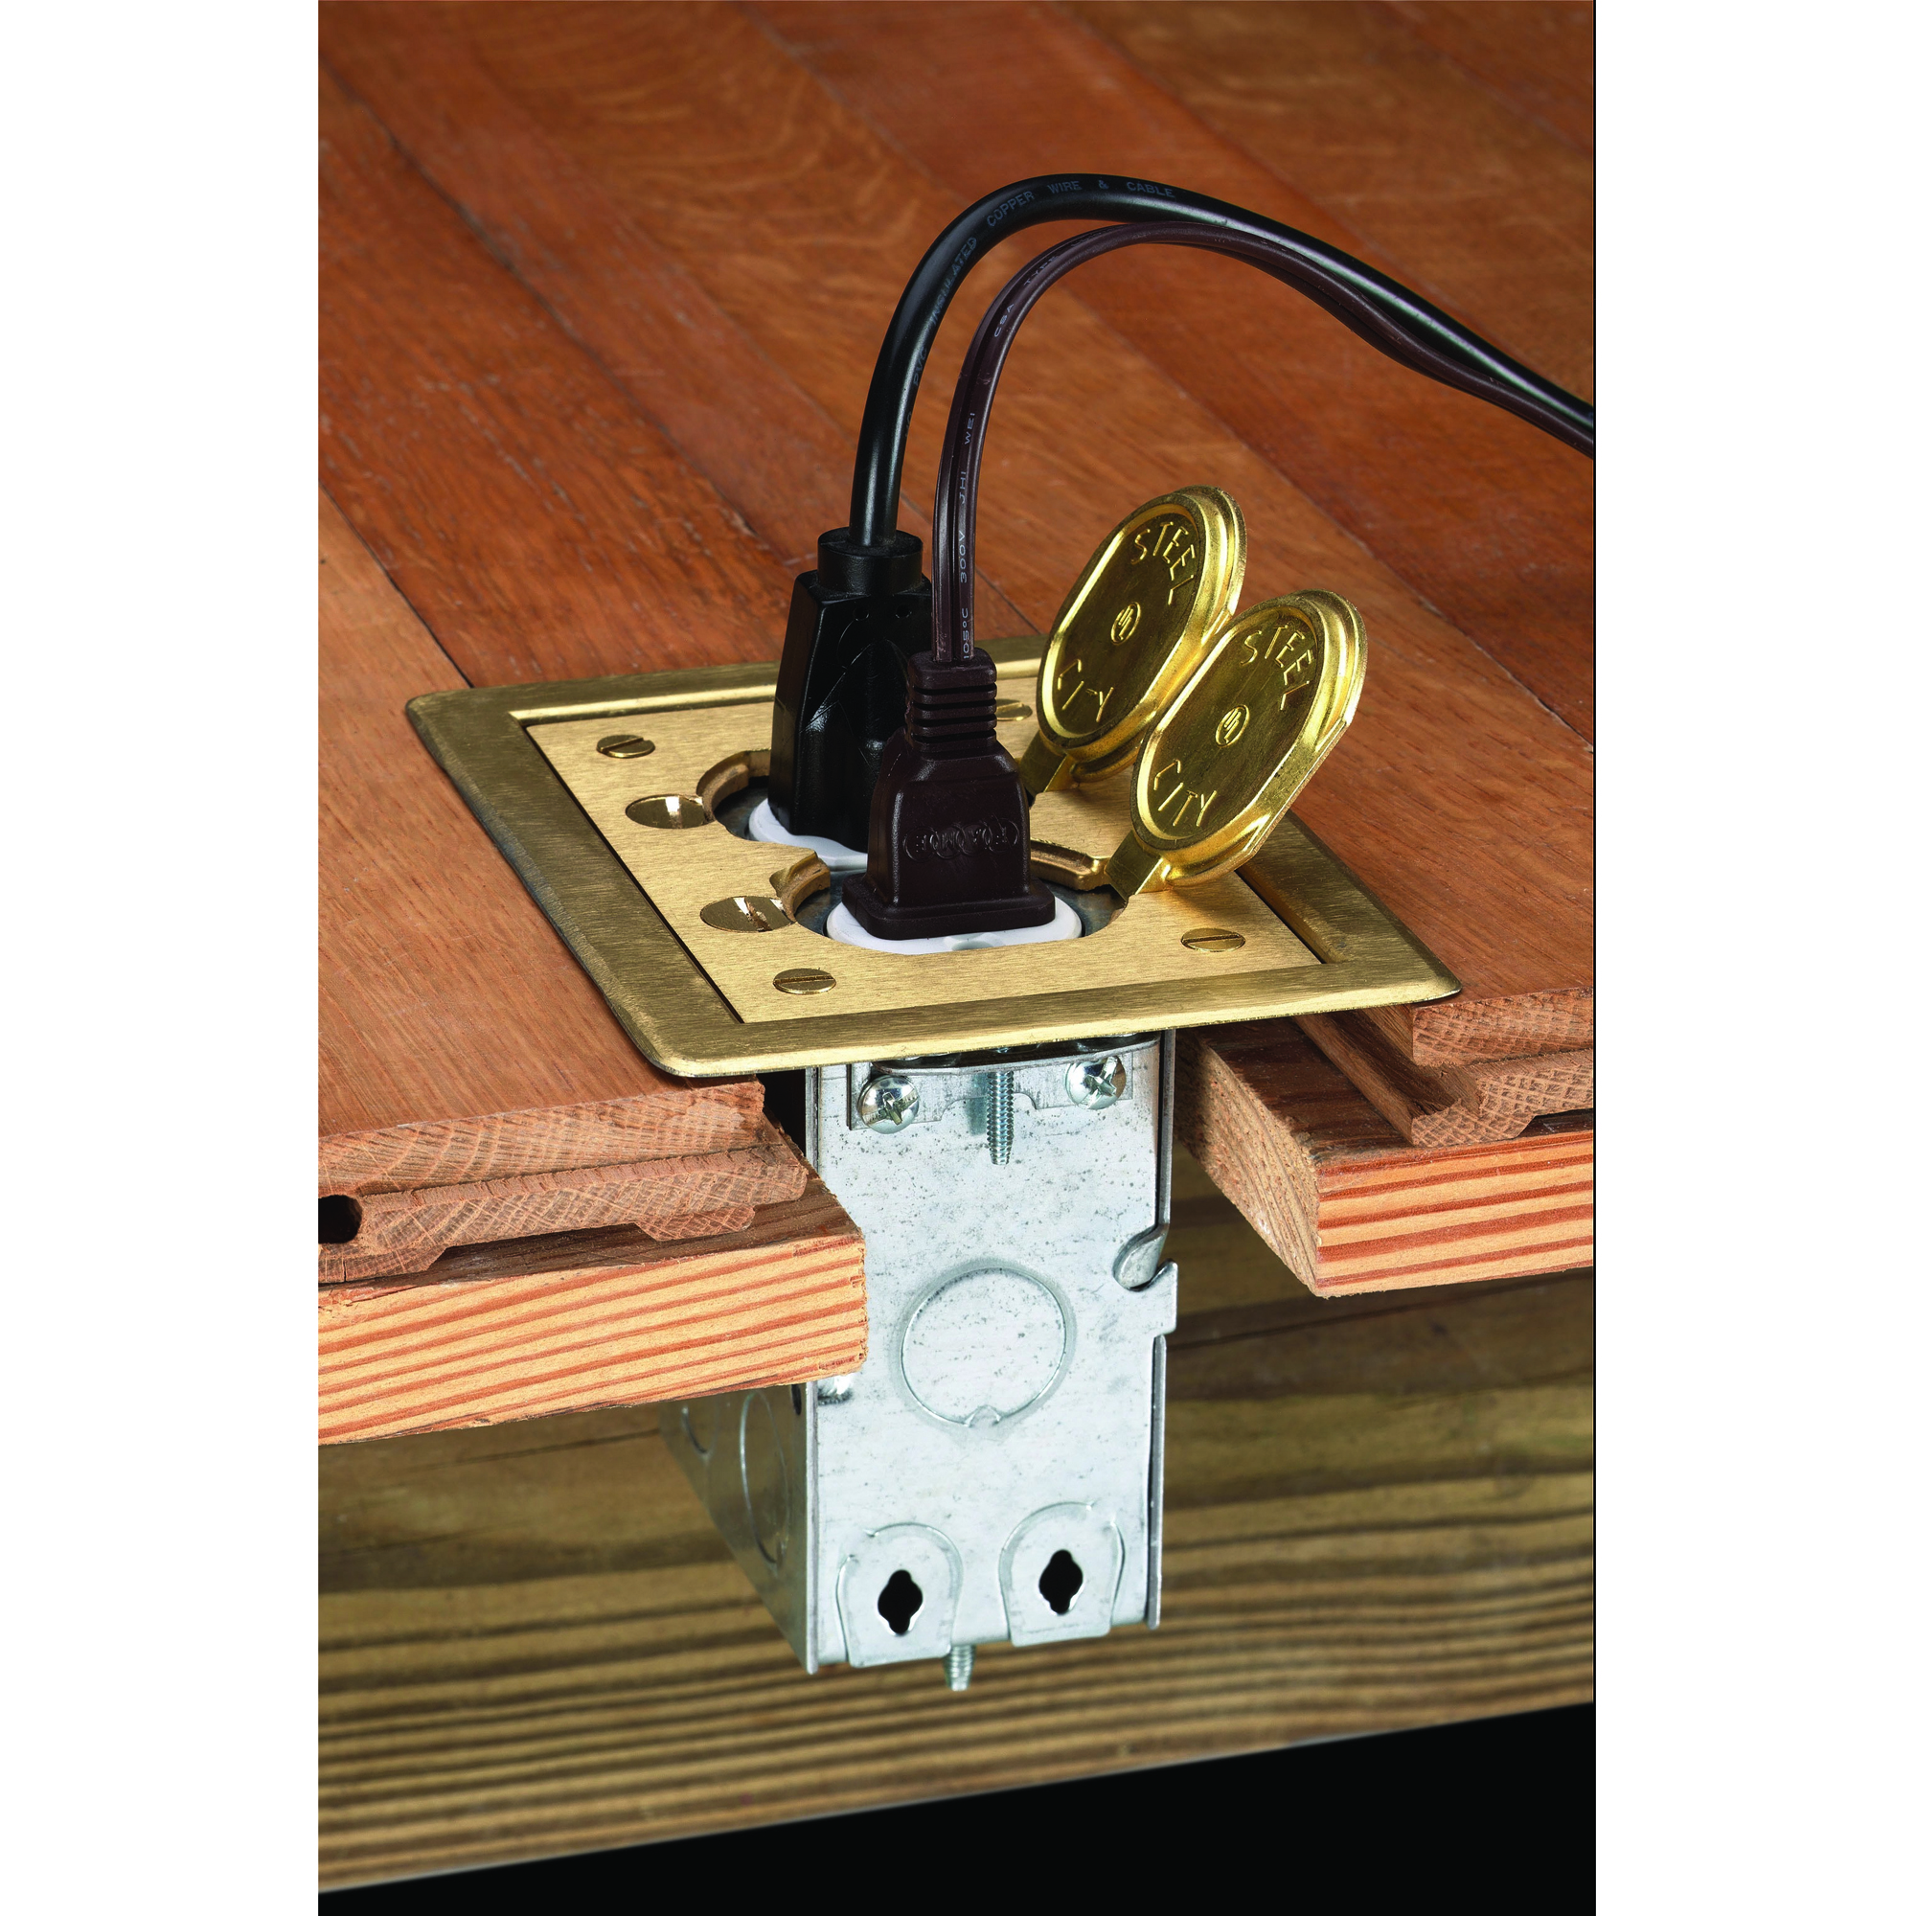
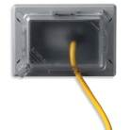
Sécurité
Marques Thomas & Betts pour la sécurité
Personne n’est à l’abri des problèmes de sécurité. Ils ont des répercussions sur les travailleurs, les échéanciers de construction et les résultats nets de tous les genres d’industries.
Carlon^{mc}
Emergi-Lite^{md}
E-Z-CODE^{md}
Lumacell^{md}
Ready-Lite^{md}
Red•Dot^{md}
Steel City^{md}
Steel Cityme
Boîtes de sol résidentielles
MopTite^{mc} étanches à l’eau de lavage
Red•Dot^{md}
Couvercles Code Keeper^{mc}
étanches en service

Slide 17
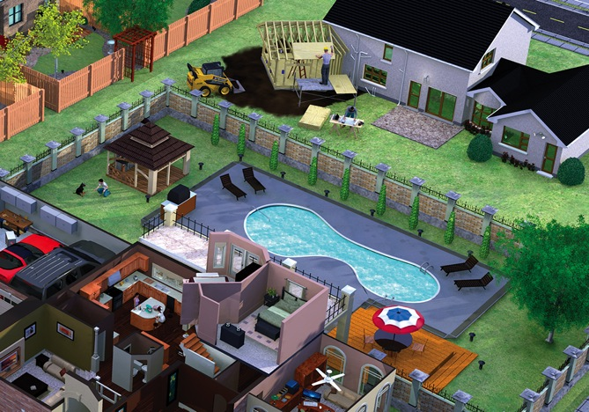

Protection contre l’infiltration des liquides

Slide 18
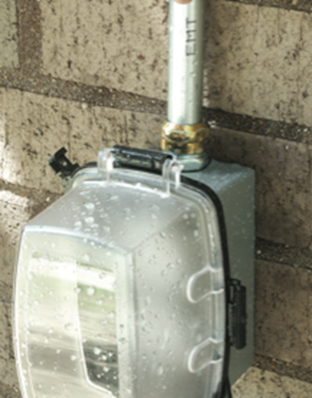

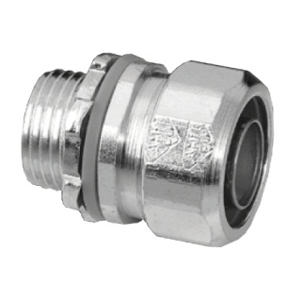
Protection contre l’infiltration des liquides
Marques Thomas & Betts pour la protection contre l’infiltration des liquides
Pour les installations électriques extérieures, il est plus important que jamais de penser à les protéger des intempéries. Les investissements en énergie éolienne, les nouvelles unités haute efficacité pour la qualité de l’air et la popularité de la vie à l’extérieur, exigent une remise en question des façons d’assurer l’éclairage et l’alimentation à l’extérieur des habitations.
Carlon^{md}
Iberville^{md}
Red•Dot^{md}
Reznor^{md}
Shrink-Kon^{mc}
Red•Dot^{md}
Couvercles Code Keeper^{mc}
étanches en usage
Iberville^{md}
Raccords étanches aux liquides

Slide 19
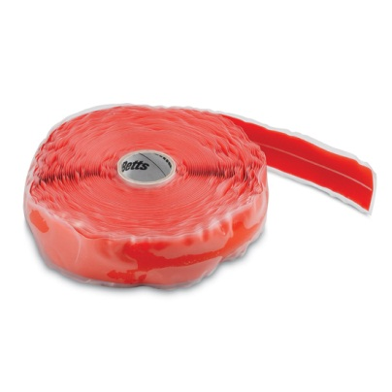
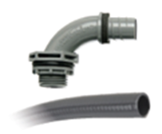
Protection contre l’infiltration des liquides
Marques Thomas & Betts pour la protection contre l’infiltration des liquides
Pour protéger les systèmes électriques,Thomas & Betts s’est engagée à trouver des solutions novatrices, durables et viables.
Carlon^{md}
Iberville^{md}
Red•Dot^{md}
Reznor^{md}
Shrink-Kon^{mc}
Shrink-Kon^{mc}
Ruban isolant à
auto-fusionnement
Carlon^{md}
Conduits et raccords
non métalliques Carflex^{md}

Slide 20
Merci de votre attention !!!

